Slide 1
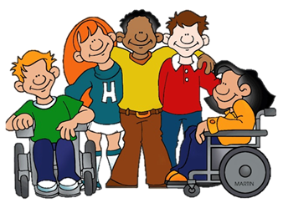
Dobri Bože, hvala Ti što slično kao i Ti možemo voljeti sva Tvoja stvorenja.
Dobri Bože, pomozi nam da darujemo dobrotu i ljubav.
Amen!
Notes:
Riječima molitve darujmo svoju ljubav dragome Bogu i bližnjemu.

Slide 2
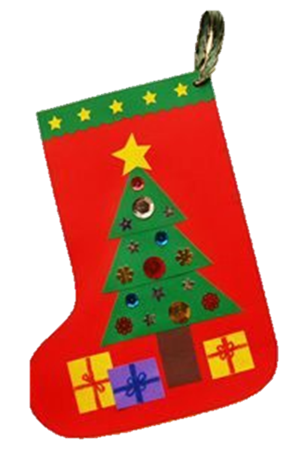
Notes:
Zašto volimo prosinac? Sigurno će mnogi od vas odgovoriti zbog blagdana i darova. Koji nam blagdan uskoro dolazi? Tako je - to je blagdan svetog Nikole. Što već znamo o ovom blagdanu i o svetom Nikoli?

Slide 3
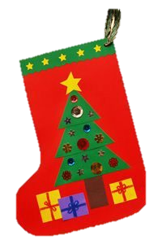
Notes:
Dakle, na dan 6. prosinca, slavimo blagdan jednog od najpopularnijih svetaca na svijetu, a njegovo ime je sveti Nikola. Nikola je poznat kao svetac koji daruje dobru djecu.
O njegovom životu znamo iz mnogih priča. Pomogao je mornarima u nevolji, spasio je dječaka koji je pao u more i činio mnoga dobra djela. Znamo da se isticao dobrotom i hrabrošću te se u svom životu uvijek borio protiv nepravde i za ljubav prema bližnjemu.

Slide 4
Notes:
Zaustavite video i napišite naslov, a zatim ponovno pokrenite video i pažljivo slušajte.

Slide 5
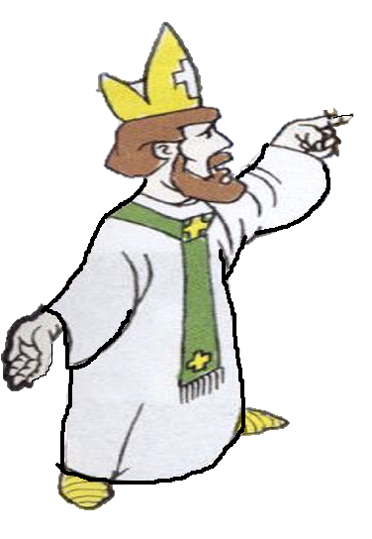
Prije mnogo godina
dok je Nikola
bio biskup u gradu Miri,
zavladala je glad
nad zemljom Licijom.

Slide 6
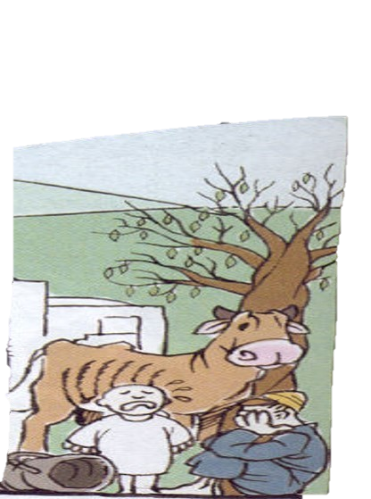
Tri godine nije pala ni kap kiše: krave nisu mogle pronaći travu za ispašu pa nisu mogle dati mlijeko.

Slide 7
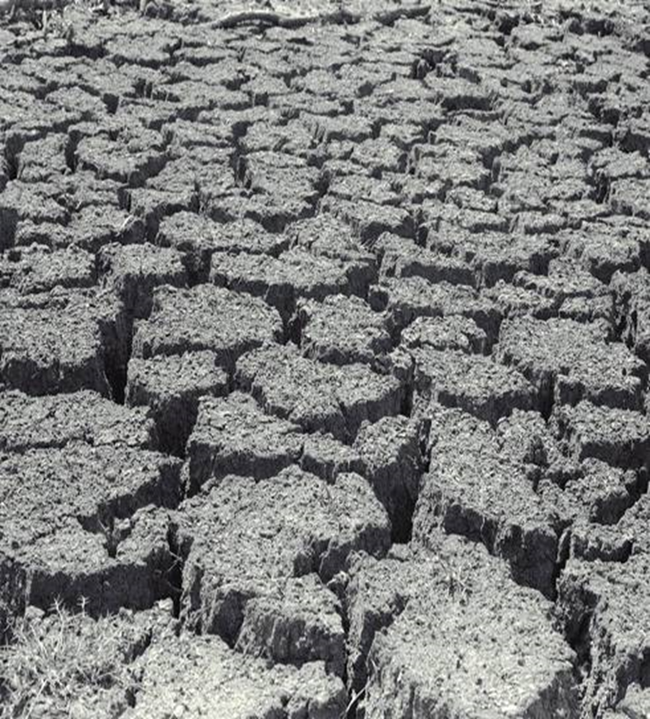
Žito nije raslo pa
ljudi nisu mogli peći kruh.
Izvor fotografije: Pixabay.com.​

Slide 8
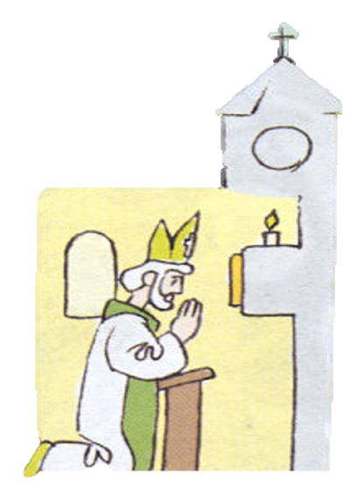
Ljudi su od gladi slabjeli i
tek su se predvečer zajedno
s Nikolom okupljali u crkvi
i molili Boga za pomoć.

Slide 9
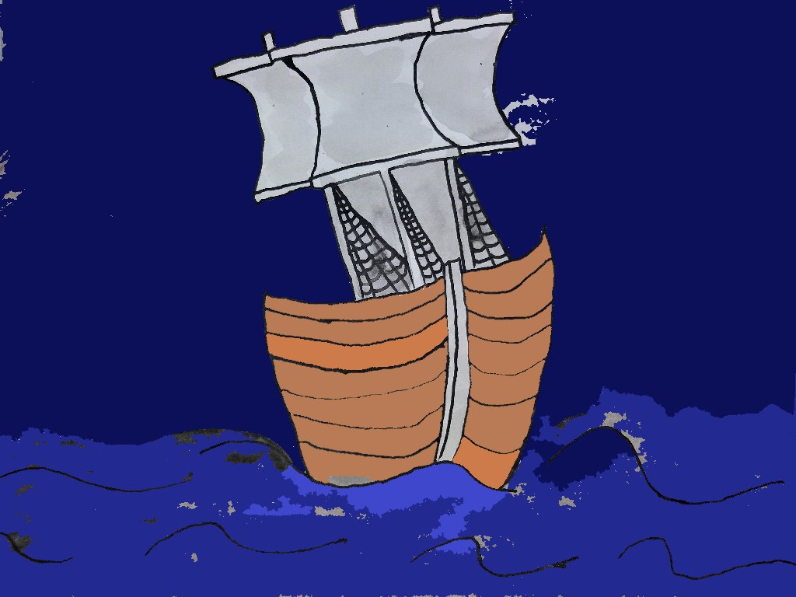
Bog ih nije zaboravio:
u njihov grad doplovila je
lađa sa žitom.

Slide 10
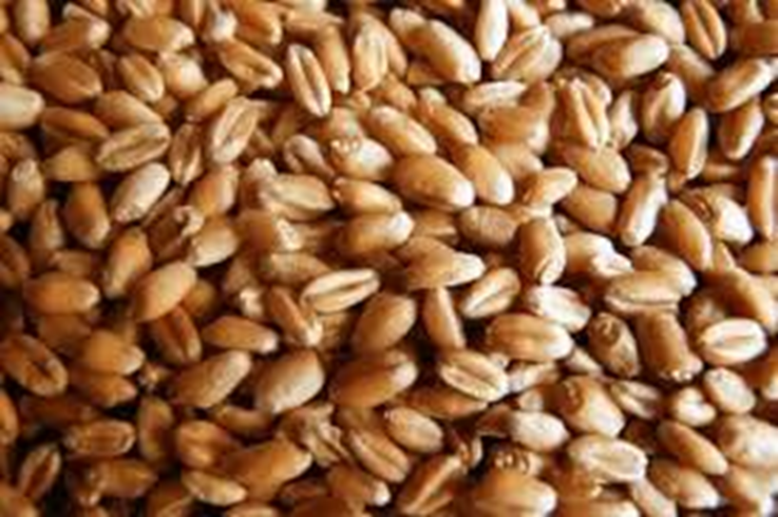
Ljudi, vidjevši brod pun žita,
obradovaše se i poželješe kupiti
žito i tako se spasiti od gladi.
Izvor fotografije: Pixabay.com.​

Slide 11
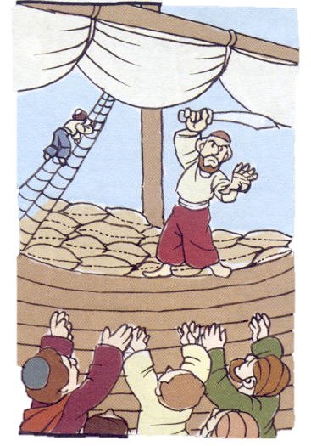
Ali kapetan broda nije smio
prodati žito stanovnicima Mire
jer je žito morao odvesti u Carigrad.
Morao je braniti brod.

Slide 12
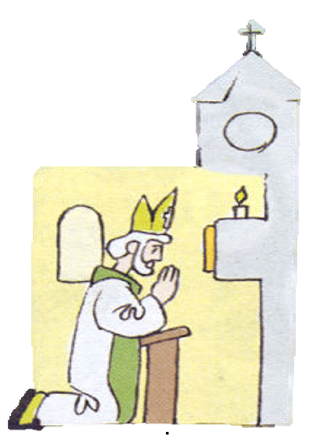
Tada ljudi zaplakaše u sav glas,
odoše k biskupu Nikoli i ispripovijedaše
mu što su vidjeli i čuli.

Slide 13
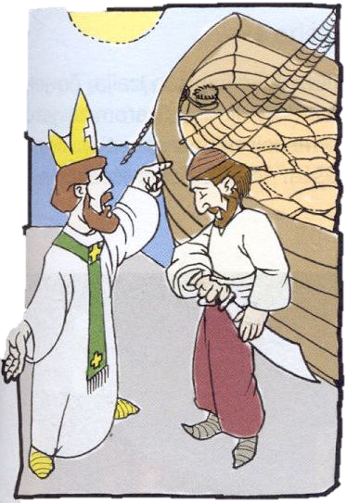
Biskup Nikola nagovori kapetana neka im da dvanaest
vreća žita i obeća mu da će u Carigradu imati točan broj vreća žita.

Slide 14
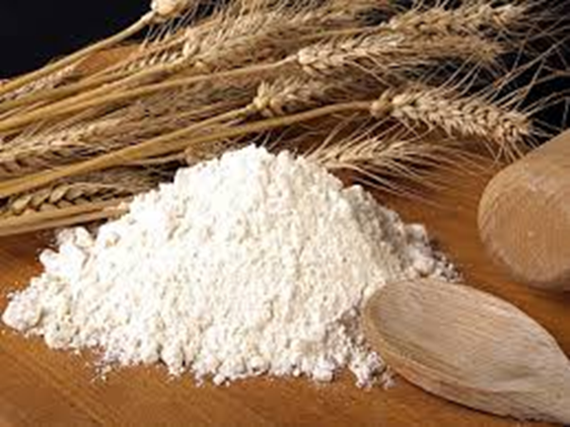
Nikola tada naredi da se nekoliko vreća samelje u brašno da ljudi imaju što jesti.
Izvor fotografije: Pixabay.com.​

Slide 15
Kapetan kaže Nikoli:
Vjerujem ti.
I daruje žito.

Slide 16
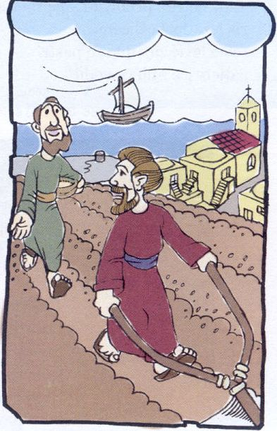
Nekoliko vreća ostalo je seljacima za sjetvu. Uskoro je pala i prva kiša i tako seljaci nastave živjeti u izobilju.

Slide 17
A kapetan?
U Carigradu je imao točan broj vreća žita.
Dobio je novac i radosno pričao o dobrom biskupu iz Mire – Nikoli.

Slide 18
Provjerite jeste li dobro zapamtili priču o sv. Nikoli.
http://bit.ly/Nikolanasuči
Notes:
Kako vam se svidjela priča? provjerite kako ste zapamtili priču o sv. Nikoli. Upišite u tražilicu /bit.ly/Nikolanasuči.

Slide 19
Notes:
Što smo iz priče naučili…… U nevolji se uvijek možemo pouzdati u Božju pomoć.

Slide 20
Notes:
Želite li biti kao sveti Nikola? Zašto? Zaustavite video i napišite u svoje bilježnice.

Slide 21
,
,
Notes:
…sigurno ste izvrsno nabrojili mnoge Nikoline osobine, vjerujem da i vi možete navesti mnogo primjera kada ste učinili dobro djelo

Slide 22
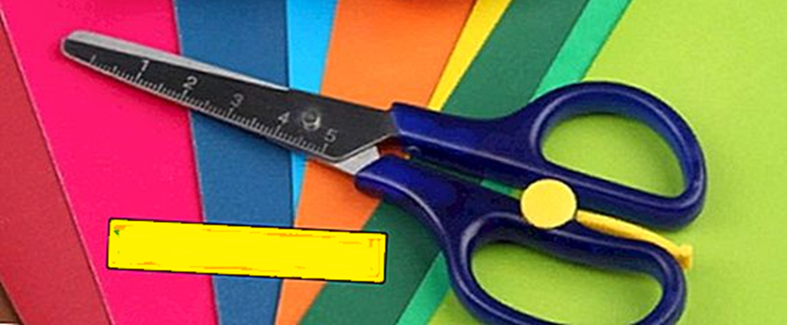
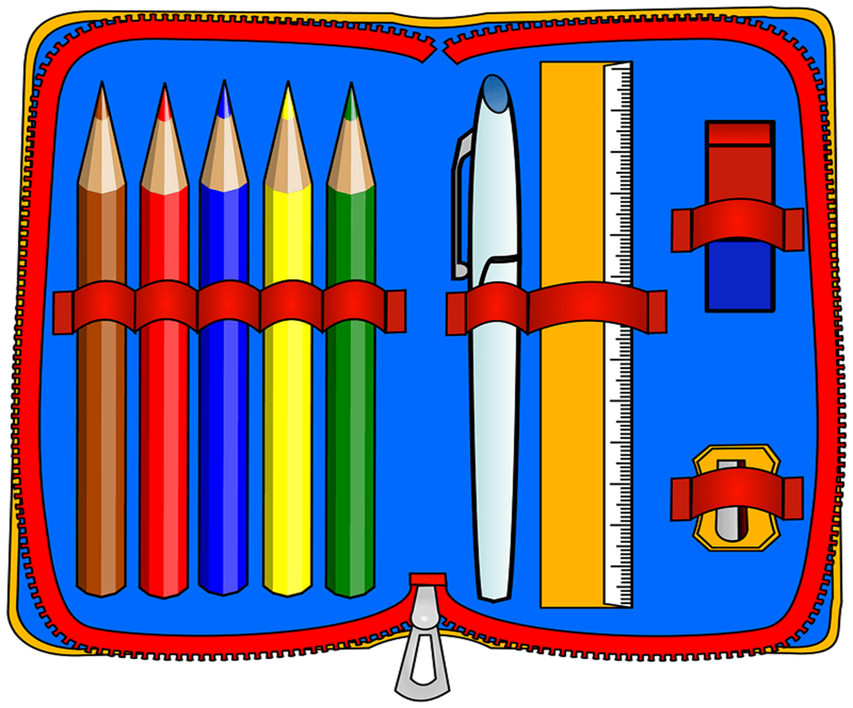
Notes:
Vidjeli smo da dar nije samo stvar. Izreži iz kolaža veliko srce i u njega napiši što možeš darovati drugima, a da nisu stvari.

Slide 23
Notes:
Možete darovati... I zapamtite – nemojte ostati samo na riječima, provedite to u djelo. Evo ja vam šaljem... (tu ću staviti svoju snimku)

Slide 24
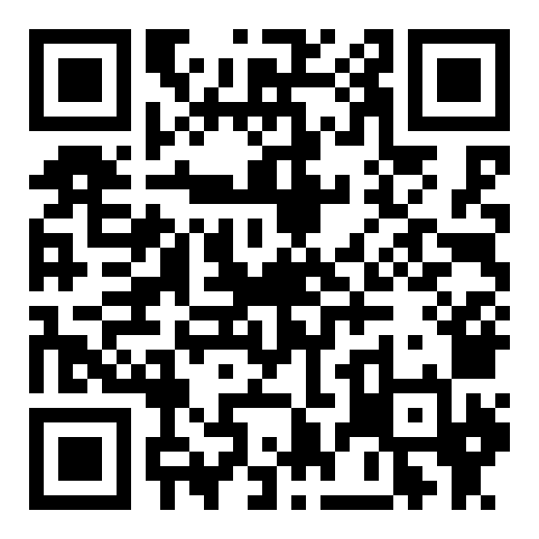
Provjerite znanje i zabavite se!
http://bit.ly/čudodobrote
Notes:
https://learningapps.org/view14473694
Bližimo se kraju naše video lekcije, zaustavite video, kliknite na poveznicu ili skenirajte kod i provjerite svoje znanje. Ako negdje zapnete, uvijek video možete vratiti na početak. Sretno!

Slide 25
Dobri Bože, hvala Ti što nam po dobrim i svetim ljudima pokazuješ svoju ljubav. Molimo Te, potakni svakoga od nas da po uzoru na svetoga Nikolu činimo dobro svojim bližnjima.
Slava Ocu...
Notes:
Naš ćemo susret završiti molitvom…

